Slide 1
جلالة الملك طلال بن عبد الله الأول
أولا : نشأة الملك طلال
ثانيا : أبناء الملك طلال
ثالثا : انجازات جلالة الملك طلال
رابعا : الدفاع عن ثرى فلسطين

Slide 2
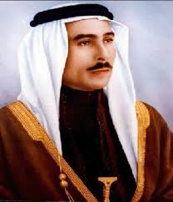
نشأة جلالة الملك طلال بن عبد الله وابنائه
نشأة جلالة الملك طلال بن عبد الله:
هو ثاني ملوك المملكة الأردنية تولى العرش بعد استشهاد والده الملك عبد الله الأول
* حكم بين عامي 1951 م - 1952 م
* انتهت ولايته عندما تنحى عن العرش لأسباب صحية.
* نشأ جلالته في كنف والده عبد الله وجده الشريف الحسين
* كان يتصف جلالته باللطف والتهذيب ودماثة الخلق.
أبناء الملك طلال: أكبرهم الأمير الحسين الذي أصبح ملكا ، الأمير محمد، الأمير الحسن والأميرة بسمة .

Slide 3
انجازات جلالة الملك طلال بن عبد الله الاول
اذكر ؟
1- إصدار الدستور: أصدره عام 1952م ويعد هذا الدستور من أحدث الدساتير في العالم.
علل: يعد دستور الذي أصدره جلالة الملك طلال من احدث الدساتير في العالم.
لأنه عاصر متطلبات الحياة الديمقراطية. من خلال انتخاب النواب
وكفل للمواطن الأردني حق العمل والتعليم والرفاه الاجتماعي.
2- إلزامية التعليم : جعل التعليم إلزاميا ومجانيا، مما كان له الأثر الأكبر في النهضة التعليمية.
3- الدفاع عن ثرى فلسطين: شارك في الحرب العربية الإسرائيلية عام 1948م قبل توليه العرش ، فخاض مع القوات المسلة الأردنية معارك بطولية ضد العدو الصهيوني.

Slide 4
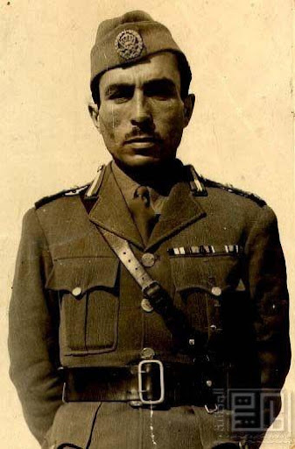
وفاة جلالة الملك طلال بن عبد الله الأول
وفاته :
نتيجة الأوضاع الصحية التي ألمت بجلالة الملك طلال فقد تنحى عن العرش في عام 1952، وتوفي في عام 1972م

